Slide 1
第二次编程实验展示
第17组 无73 雷城乐阳，王传瑞，曾睿 无78 辜俊皓

Slide 2
一、调制与信道传输:王传瑞
二、RSA加密算法:曾睿
四、AES加密算法:雷城乐阳
三、DES加密算法:辜俊皓
五、联调与分析
目
录

Slide 3
总体流程图
加密
卷积编码
电平映射
基带成型
载波调制
信道
Viterbi译码
硬判决/软判决
解密
采样判决
载波解调

Slide 4
一、调制与信道传输

Slide 6
二、RSA算法实现

Slide 7
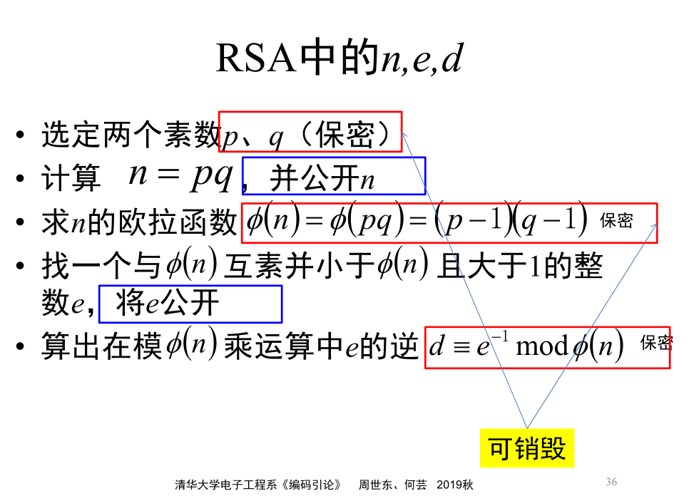
RSA算法
回忆PPT第7讲36页

Slide 8
RSA算法
核心任务:
1.寻找两个大质数
2.大数（高精度）运算
3.寻找模φ（n）下的d及其逆元e
实现:c++和Java

Slide 9
RSA算法
寻找两个大质数:
基本思想如下:
1.指定质数的bit位数n
2.随机生成长度为n的01bit序列，并转化为十进制数m
3.通过线性筛素数的方法求出小于m的质数表（不用完全接近m，可以仅小于m/2）
4.用蒙特卡洛算法，随机选取质数q，检测是否满足q|m。若满足，则m不是质数，需要重新生成。重复多次检测都不满足q|m时，在一定概率下可以认定m为质数。
但是，当位数n较大时，这样生成的效率较低。因此，我们采用了Java中的库函数BigInteger.probablePrime(bitLength, rnd)，生成了100个质数并保存在文件prime.txt中。

Slide 10
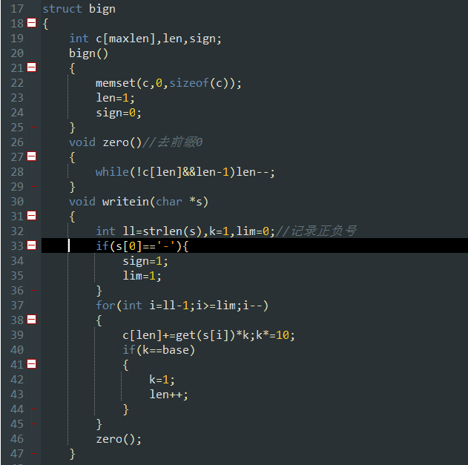
RSA算法
大数运算:
用结构体封装一个高精度模板，实现了压位，重载
加、减、乘、除、取模、快速幂、>、<、==等运算符，
保存为头文件bign.h。
使用时，只需#include”bign.h”，就可以使用bign
类型的结构体了。

Slide 11
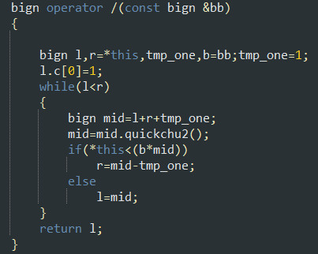
RSA算法
大数运算:
加、减、乘运算的实现较为简单，基本思想是模拟手工计算的操作。但除法实现稍有不同。
如果我们用减法去模拟除法，那么商是多少就要做多少次减法，这样做的复杂度是难以接受的。
所以我们采用了二分试商的算法:

Slide 12
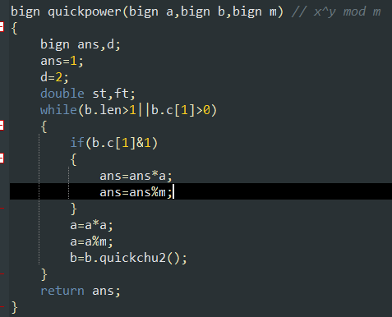
RSA算法
大数运算:
在进行加密和解密的过程中，会涉及到求a^b(mod m)的操作。直接计算b个a相乘，复杂度显然是难以接受的。
采用快速幂取模。在对m取模意义下，每次对指数减半，对底数平方。

Slide 13
RSA算法
寻找模φ（n）下的d及其逆元e:
首先选取一个较大的与φ（n）互素的数d
寻找d的逆元e，拓展欧几里得算法。
简单同余方程a*x+b*y=1 （a*x+b*y=gcd(a,b)） int exgcd(int a,int b,int &x,int &y) { if(b==0){x=1;y=0;return a; } int d=gcd(b,a%b,x,y);//先递归求解 int t=x; x=y; y=t-a/b*y; return d; }

Slide 14
RSA算法
拓展欧几里得算法的推导:
当前层方程 a*x1+b*y1=gcd(a,b)
下一层b*x2+(a mod b)*y2=gcd(b,a%b); 由欧几里得定理（辗转相除法）gcd(a,b)=gcd(b,a%b) 所以两等式联立为 a*x1+b*y1=b*x2+(a mod b)*y2;
当前层先进行递归调用求特殊解，那么x2,y2是已知的，现在只需要推，求解x1,y1。 因为实际上a,b相等，所以有 a*x1+b*y1=b*x2+(a-a/b*b)*y2; a*x1+b*y1=b*x2+a*y2-b*a/b*y2; a*x1+b*y1=a*y2+b*(x2-a/b*y2); 这时后可以看出x1=y2; y1=x2-a/b*y2;
这个就是我们要求的更新了 ！
然而，递归求解的拓展欧几里得算法递归的层数较多，在c++中面临爆栈的风险，因此我改写为了递推的形式！

Slide 15
RSA算法
具体代码工作流程:
1.使用prime文件夹下的Java程序生成给定bit位数长度(128)的质数100个，保存在与prime同目录的文件prime.txt中。
2.使用RSA_creator.cpp，选取两个质数p、q，计算n和φ(n)，选取另一个质数d，用扩展欧几里得算法求得e。将n、d、e分别保存在key.txt、public_key.txt和private_key.txt。
3.使用RSA_code.cpp，读取public_key.txt和key.txt。对输入的1kB文件data.txt，每3个bit合在一起变为8进制数；将8进制数看做10进制数，分组，每组用公钥public_key加密(快速幂取模)；将结果当作16进制数，再转换为2进制数（即每个数变为4bit），输出到文件ciphertext.txt中。
4.使用RSA_decode.cpp，读取private_key.txt和key.txt。对密文ciphertext.txt每4bit合在一起变为16进制数；将16进制数看做10进制数，分组，每组用私钥private_key.txt解密(快速幂取模)；将结果当作8进制数，再转换为2进制数（即每个数变为3bit），输出到文件plaintext.txt中。
联调:待加密的数据送入data.txt，加密后的数据在ciphertext.txt中，将其经过整个通信系统（包括卷积编解码、调制、信道、解调等），再次写入ciphertext.txt，最后解密得到输出plaintext.txt。

Slide 16
RSA算法
存在的问题:
对于长度为8192bit的文件，最佳的加密方式是选取长度至少为8192bit的秘钥进行加密。受算力的限制，这样做的代价难以接受，因此使用了分组加密。
在实现高精度模板的时候，加减法复杂度为O(n)，乘法的复杂度O(n^2)，除法的复杂度O(n^2logn)，取模运算的复杂度超过了O(n^2)，n为数的位数。因此，对于较大位数的秘钥的快速幂所消耗的时间是极大地，例如秘钥为128bit的时候，每次快速幂消耗的时间为6s。在已经使用了快速幂、拓展欧几里得等算法的基础上，如何再进行优化，是目前遇到的最大难题。测试时，在设定参数“秘钥长度128bit、φ(n)长度256bit、分组长度10(压4位，所以每组实际上是40位10进制数)”的情况下，加密需要1min，解密需要2min。
所以，我们认为，采用RSA对“对称加密算法”的“秘钥”进行加密才是合理的方式。

Slide 17
三、DES算法实现

Slide 18
Data Encryption Standard (DES):
作为一种算法公开的对称加密算法，其安全性仅以加密密钥的保密为基础，由于其复杂度高，易扩散，密钥种类丰富等优点，目前已被广泛应用于POS，ATM，IC卡等加密传输中；
密钥结构：64位数据（其中56位为有效位，第8,16,24，…，64位为奇偶校验位，用于密钥传输校验）
在20世纪末，美国RSA数据安全公司发布“密钥挑战”，悬赏攻破56bits的DES算法；由于DES的密钥空间包含7.2e16的可能解，最后历时140天攻破；
但还可以通过进一步增长密钥来提高保密性；

Slide 19
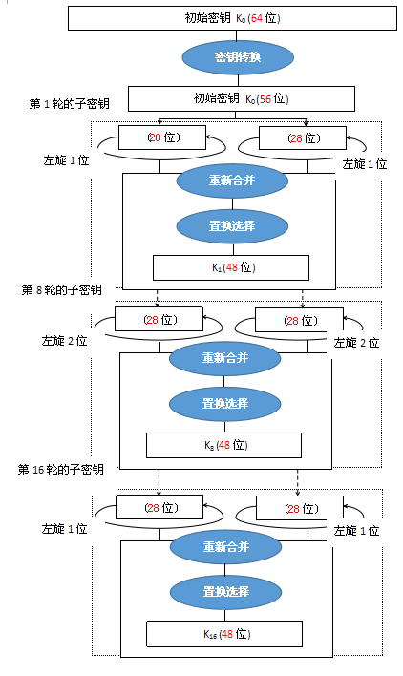
16个子密钥的产生：（详见DESEncode.m）
初始置换：经过PC1得到两部分C0（前28位）和D0（后28位）；
循环移位：按照某个固定位数循环左移得到16组Cn，Dn；
置换选择：经过PC2将拼接起来的Cn，Dn压缩，得到16组48位的子密钥KeyN；

Slide 20
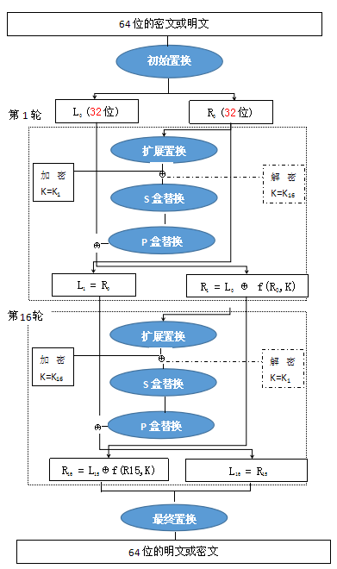
详见DESCoding.m
数据块初始置换：利用IP置换得到L0（前32位）和R0（后32位）；
E盒拓展：利用某些位置重复出现（扩展置换rept），将Ri拓展为48位的数据，这一步骤加强了扩散效果；
异或运算：将E盒拓展后的R_E与某个密钥Key进行异或运算，得到临时结果RE_XOR；

Slide 21
S盒压缩：将48位的RE_XOR拆分为6*8组，分别输入至8个P盒中；记6位数据为tmpR，取[tmpR(1, :); tmpR(6, :)]作为访问的行下标，tmpR(2: 5, :)作为列下标进行查表，得到对应的十进制数，再利用de2bi转化为4位二进制数，最终得到了4*8组数据R_S；
P盒置换：将R_S的结果经过一个置换矩阵P，得到32位R_P
异或运算：即L=R0，R=xor(L0, R_P)；
至此相当于完成了一次临时加密，总共循环16次即可得到L16和R16；
最终置换：[L16;R16]经过IPEnd置换即可得到最终加密结果

Slide 22
Data Encryption Standard (DES):
解密算法（详见DESDecode.m）：由于加密过程都是可逆线性运算（异或），只需要将子密钥的顺序调换，在进行一次“加密”算法即可解密；
加密效果分析：（详见DESTest.m）
从56位密钥中任取一位反转（不包含奇偶校验位），其结果会使得最终结果产生接近50%的误差，说明DES算法的保密效果较好；
如果对1kb数据（8192bit）进行加解密，其运行时间能稳定在2s以内，说明DES算法的运行效率也较高；

Slide 23
四、AES算法实现
参考资料： https://blog.csdn.net/gulang03/article/details/81175854

Slide 24
AES简介
高级加密标准（Advanced Encryption Standard，AES），是美国联邦政府采取的一种区块加密标准，用来代替原先的DES，已被多方分析并被全世界广泛使用。
不同于DES，AES采用的是置换组合架构，在软件及硬件上都能快速加解密，相对来说容易实现，而且只需要很少的存储器。
密钥长度：128，192或者256位（本次实验中为了简单采取的是128位），密钥的选取任意，由于密钥长度比DES更长，因此AES的安全性更高。

Slide 25
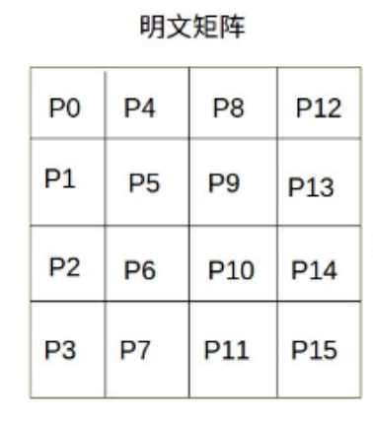
AES基本结构
AES为分组密码，把密码每128位分成一组，一组一组进行加密，输出的密文也是128位的分组结构。
AES的基本处理单位是字节，即把128位的比特每8位分成一个字节，共16字节（也可以认为是16个GF(2^8)上的数），把字节排列成如下的明文矩阵，类似的，128位密钥和输出的128位密文也按字节分为4×4的矩阵

Slide 26
AES的轮函数
AES中，每组明文要经过10次轮函数的处理，轮函数又由四个基本操作过程，分别是字节代换、行移位、列混合、轮密相加，前9次轮函数结构相同，为由上述基本单元顺序构成，最后一次轮函数没有列混合操作。此外，第一次轮函数之前有一次轮密相加的操作。
字节代换：AES定义了一个S盒，S盒为字节到字节的映射，字节代换操作就是矩阵中的字节直接换成S盒中对应字节即可。
行移位：对矩阵进行一个简单的循环移位操作，矩阵第1、2、3、4列分别向左循环移位0、1、2、3字节。
列混合：将矩阵左乘一个4×4的矩阵（在GF(2^8)上）
轮密相加：由原密钥根据轮数构造状态矩阵，再进行GF(2^8)上的加法（即按位异或）
AES解密过程是加密的逆操作，与加密过程完全类似

Slide 27
GF(2^8)上运算实现
2的8次扩域中的数可以看作是一个长度为8的二元域上的向量
加法实现很简单，matlab中直接两个向量按位异或即可
扩域中乘法则是将两个向量写成多项式的形式，再模扩域上的生成多项式取余式即可，本次实验用的生成多项式为x8+x4+x3+x+1,即100011011
matlab中扩域乘法的实现我采用了查找对数表的方式，由于扩域中所有元素都可以与本原元的n次幂一一对应，因此实现乘法时就可以看做本原元的两个幂次相乘，即指数部分相加，因此只需要先构造一张本原元的对数表和指数表，在实现乘法时直接查表就可以简单地实现扩域乘法了。

Slide 28
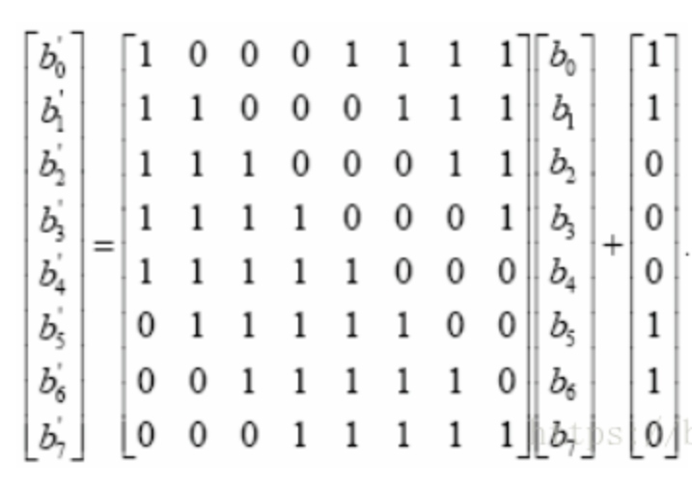
S盒构造
S盒为字节代换中的映射表
S盒构造方法如下：先按照升序排列将0到255写入S盒，再将它们映射为GF(2^8)上的逆，再对每个字节进行如下所示的仿射变换：

Slide 29
扩展密钥构造
扩展密钥是在原来16字节密钥的基础上新生成的密钥，用于轮函数中轮密相加操作中和待加密明文进行异或
先将16字节的密钥写成4×4的矩阵形式，再分为4列：W[0]、W[1]、W[2]、W[3]
再构造新的扩展密钥，递推公式如下：若i不为4的倍数，则W[i]=W[i-4]⨁W[i-1]否则， W[i]=W[i-4]⨁T(W[i-1]) ，一直构造到W[43]
上式中T函数也由三部分组成，首先循环左移1个字节，再用之前提到的S盒进行字节代换，最后同轮常量R[j]进行异或，j表示轮数，从1取到10，R[j]为常量，具体取值见AESCoding.m中的keyextend函数
一共得到44列扩展密钥，每4列划分成一个4×4的16字节的密钥矩阵，一共11组，按照轮函数的轮数在轮密相加环节中取对应的密钥矩阵

Slide 30
五、联调与分析

